Slide 1
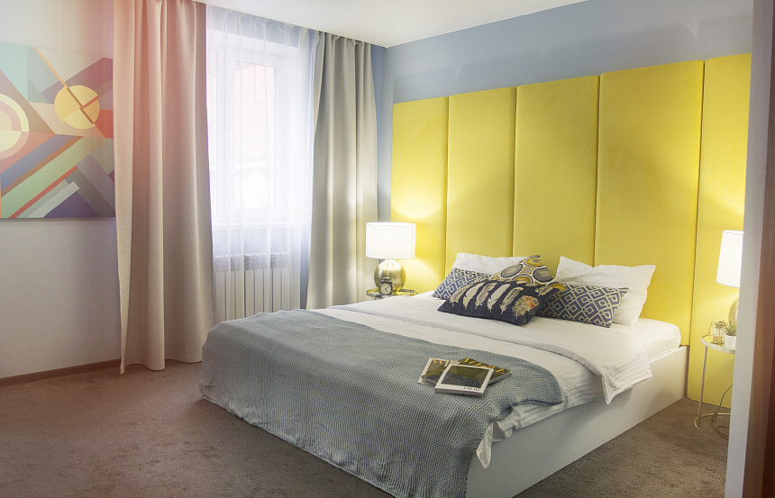
«Максим Парк Отель»
Арамиль, Пролетарская 82
8 800 55 00 963 www.maksimhotels.com info@maksim-park96.ru

Slide 2
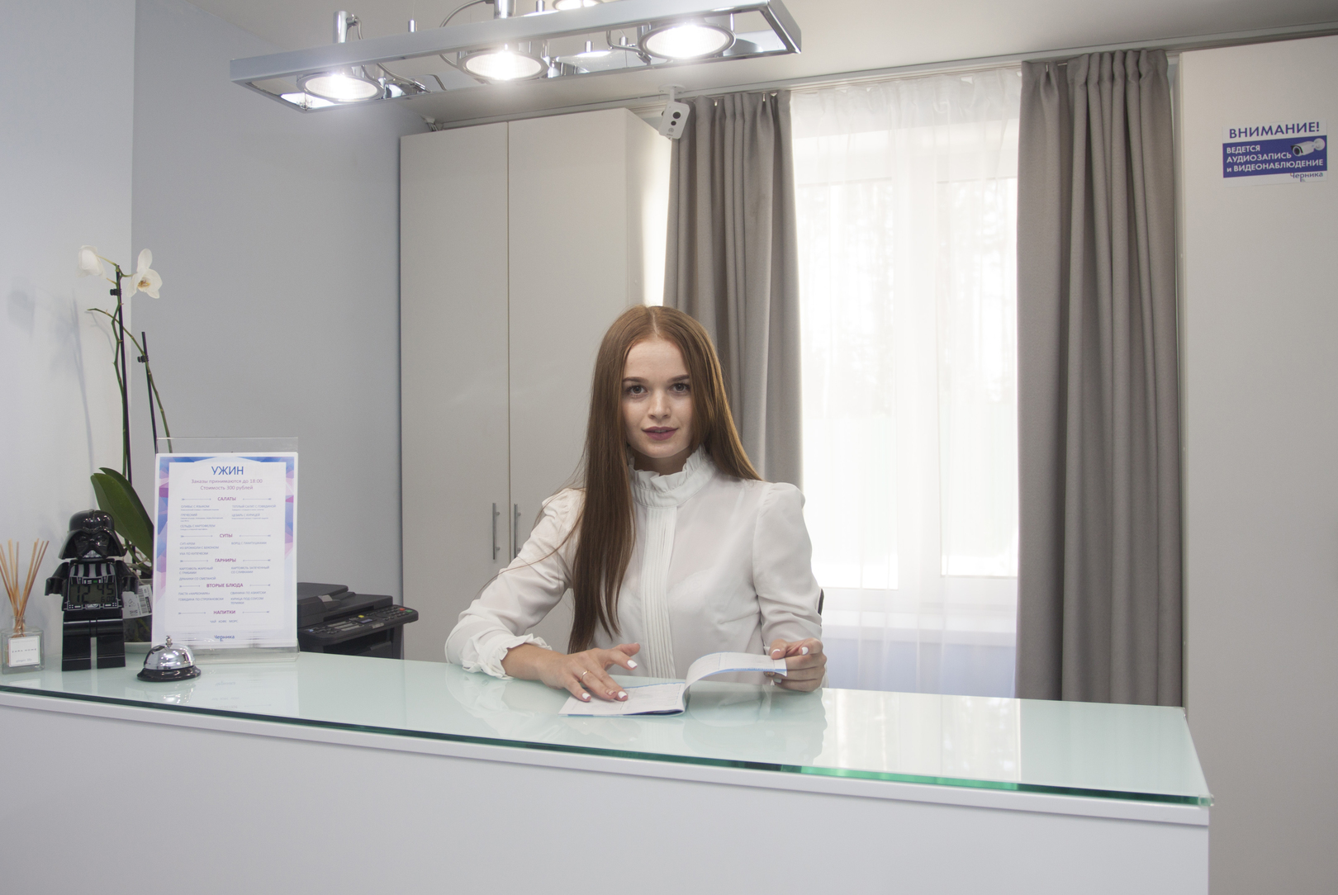
17 номеров
Стандарт
Комфорт
Семейный
Люкс

Slide 3
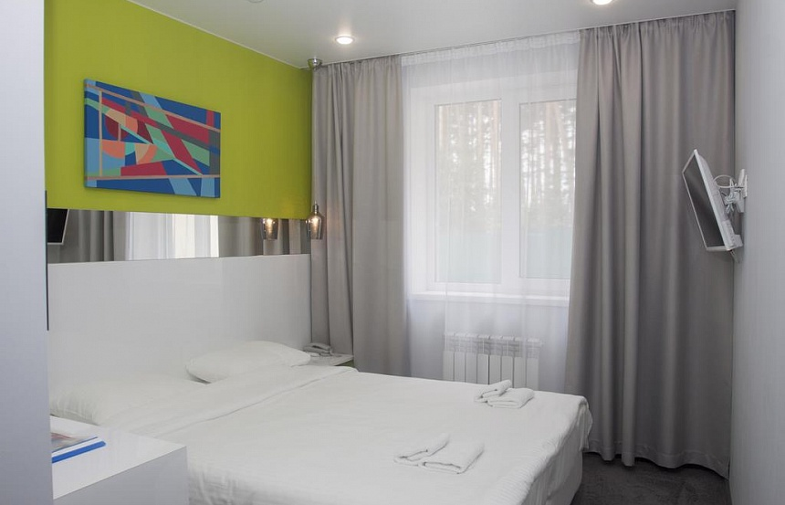
В каждом номере: телевизор с плоским экраном, мини холодильник, электрический чайник, чайный набор, телефон, бесплатный wi-fi. В санузле: набор косметики, белоснежные полотенца, фен, халат, тапочки.

Slide 4
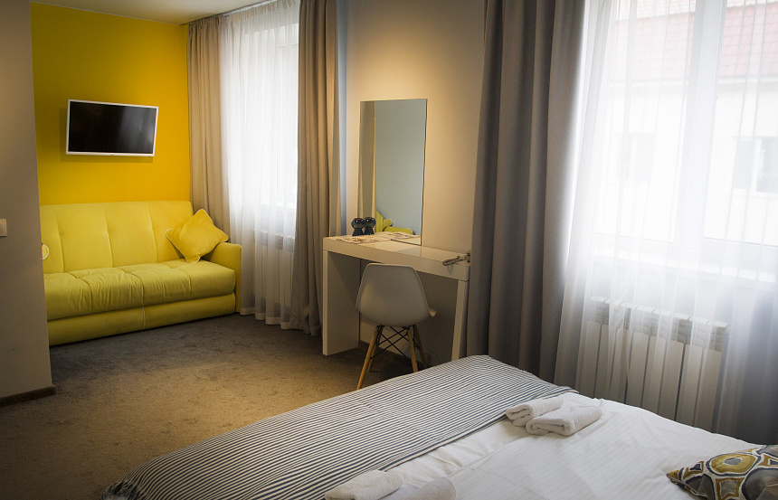
Дополнительные услуги
Завтрак
Обед
Ужин
Трансфер
Размещение с домашними животными
Прохладительные напитки
Стирка, утюжка

Slide 5
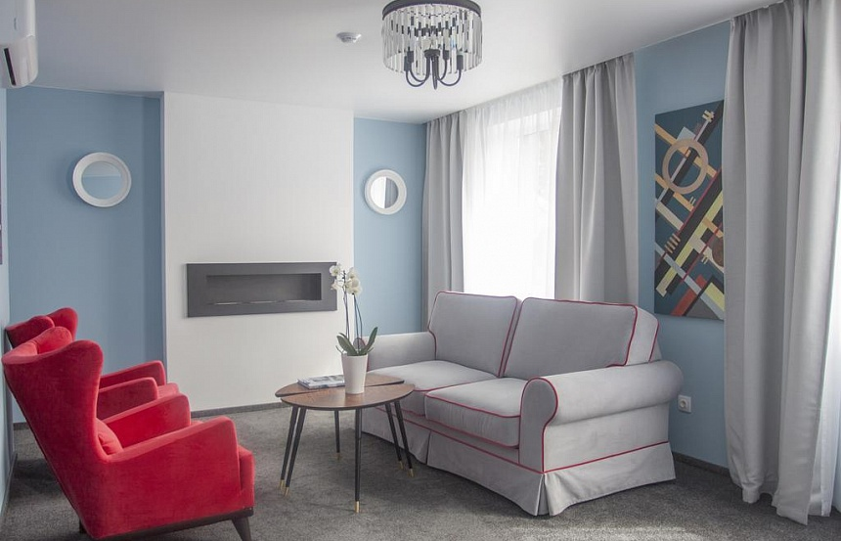
В отеле для Вас
Парковка под видеонаблюдением
Бесплатный Wi-fi
Номера для не курящих
Круглосуточная стойка регистрации
Ежедневная уборка номеров
Гладильная
Прачечная

Slide 6
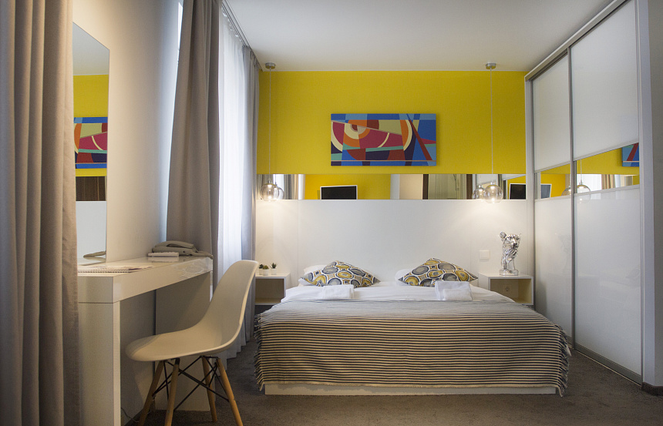
Тарифы и акции
В Максим Парк Отеле вы всегда сможете выбрать подходящий вариант размещения с питанием или без.
Воспользоваться акцией для кратковременного пребывания в отеле.
Остановиться на ночь по выгодной цене.

Slide 7
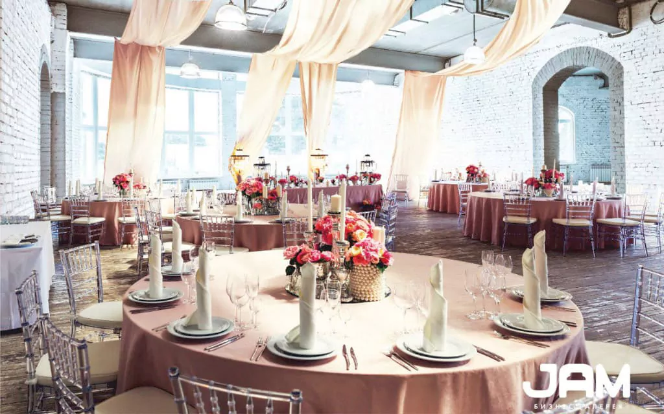
Бизнес-галерея JAM, расположенная на территории гостиничного комплекса «Максим Парк Отель» – абсолютно новое пространство для Ваших событий! Здесь вы найдете несколько просторных и многофункциональных залов, внимательный персонал и организационное сопровождение.

Slide 8
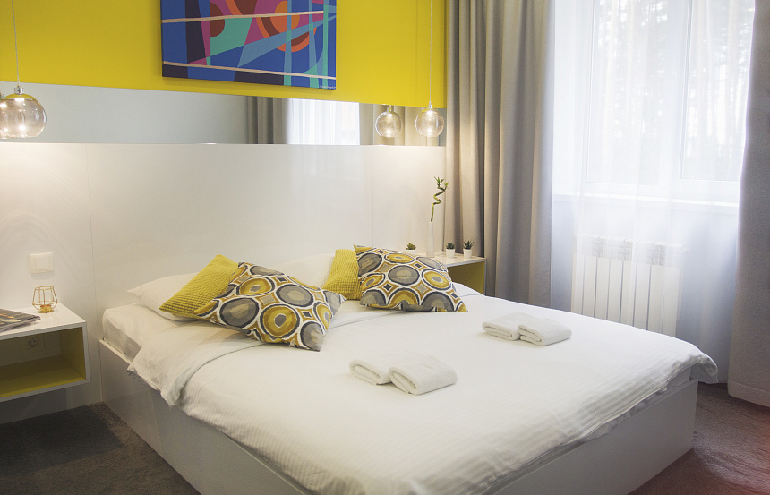
Рады приветствовать Вас в Максим Парк Отеле!

